Slide 1

실시간 온라인 원격강의 시스템(Virtual Campus)
학습자 매뉴얼(LMS 기반)

Slide 2
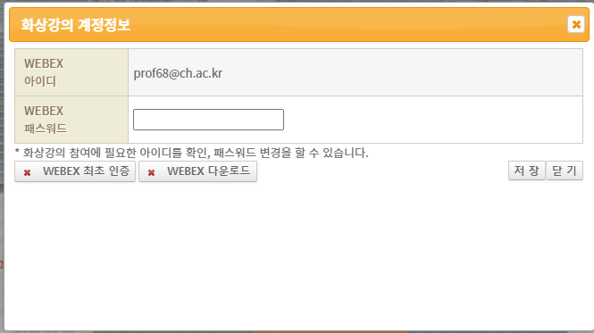
1. Webex ID 인증 안내
예시)
교번이 20201234인 사람의 ID
20201234@dgu.ac.kr
Webex ID
신규 ID
신규 PW
(교번/학번)@dgu.ac.kr
(ID 일괄생성)
LMS 로그인 후
화상 강의 계정 정보에서
설정한 비밀번호
대단위 사용자의 Webex 이용자 관리 편의성 제공
신규 Webex ID는 이메일용이 아닌 Webex 로그인 및 인증용 ID
* 신규 ID 및 비밀번호는 Webex App 로그인을 위해 별도로 숙지 필요

Slide 3
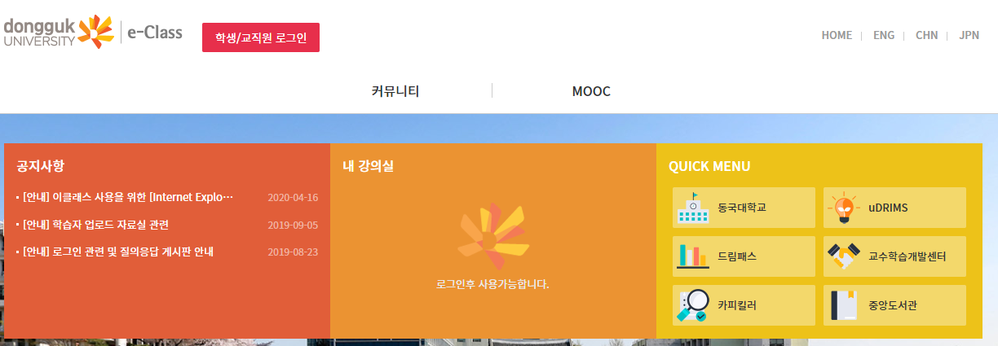
1. Webex ID 및 인증 방법 변경 안내
강의 개강 전 반드시
신규 Webex ID 인증 필요!
신규 Webex ID 인증 방법
[ LMS 접속 ]
https://eclass.dongguk.edu
[ 로그인 ]
eClass 계정 정보 입력 후, 로그인

Slide 4
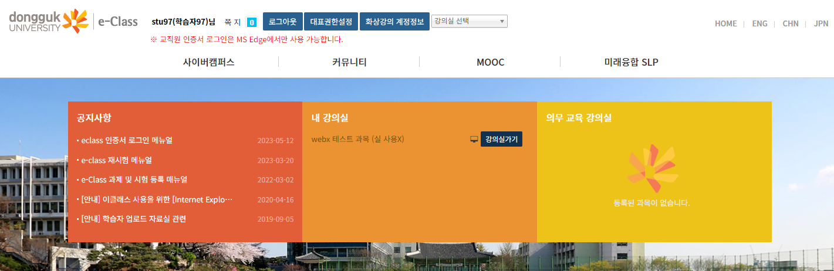
1. Webex ID 인증 안내
신규 Webex ID 비밀번호 변경
[화상강의 계정정보]
자신의 화상강의 계정 정보 확인 가능
WEBEX 패스워드 변경 가능
WEBEX 최초인증

Slide 5
1. Webex ID 인증 안내
최초 인증 전
패스워드 설정 필수
신규 Webex ID 비밀번호 변경
[ WEBEX 패스워드]
- 화상강의 사용하기 위해서는 비밀번호 세팅 필요!!
webex 패스워드 변경 가능
: 변경할 패스워드 입력 후 저장 버튼 클릭
* 본 ID와 비밀번호는 별도로 숙지 필요

Slide 6
1. Webex ID 인증 안내
신규 Webex ID 비밀번호 변경
[WEBEX 최초인증]
- 화상 강의를 사용하기 위해서는 무조건 최초인증 필수 !
- 인증이 안된 경우 최초 인증 버튼 표시됨.

Slide 7
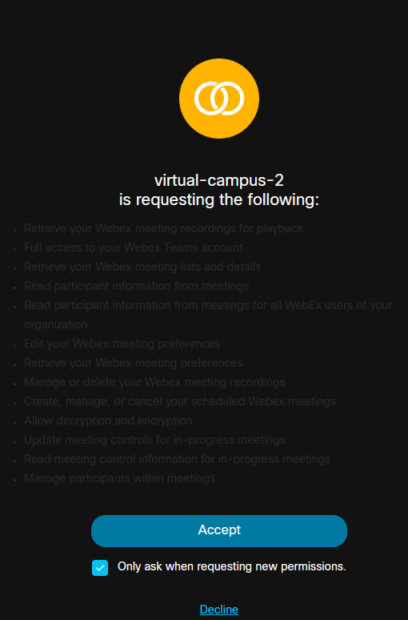
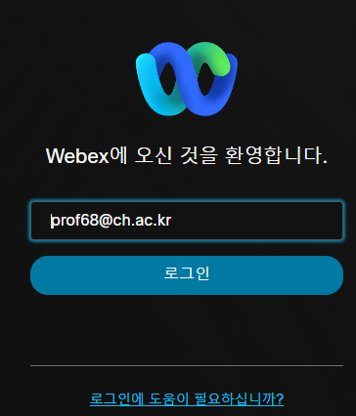
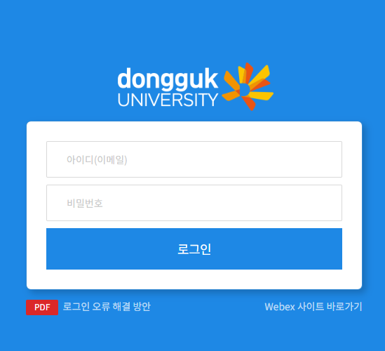
1. Webex ID 인증 안내
강의 개강 전 반드시
최초 인증 필요!
신규 Webex ID 비밀번호 변경
[WEBEX 최초인증 절차]
1. WEBEX 최초인증 버튼 클릭
2. WEBEX 아이디로 WEBEX에 로그인
3. WEBEX 아이디 & WEBEX 패스워드로 VC에 로그인
4. ACCEPT (수락)시 LMS 사이트로 이동
5. 이후 화상 강의 계정 정보 내 WEBEX 최초인증 버튼 안보이면 인증 성공

